Slide 1


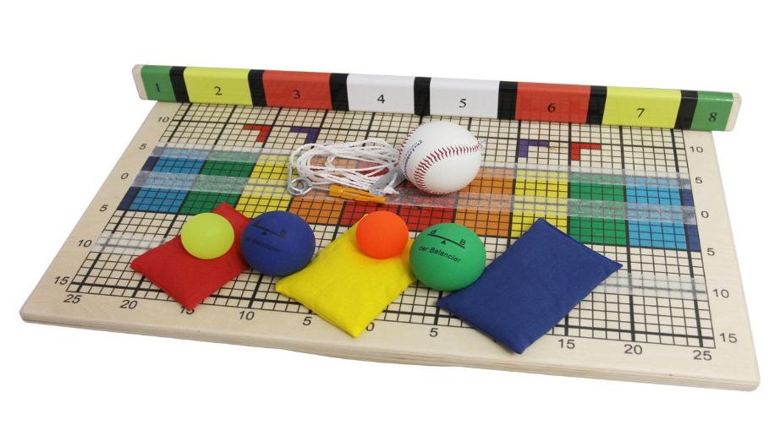
Использование оборудования и программы «Learning Breakthrough Kit» («Лёрнинг Брейктру Кит».)
(Баламетрикс) на дефектологических занятиях
Подготовила: Индира Рустамовна Валиуллина
учитель – дефектолог МОБУ ШИСОО г. Тарко - Сале

Slide 2


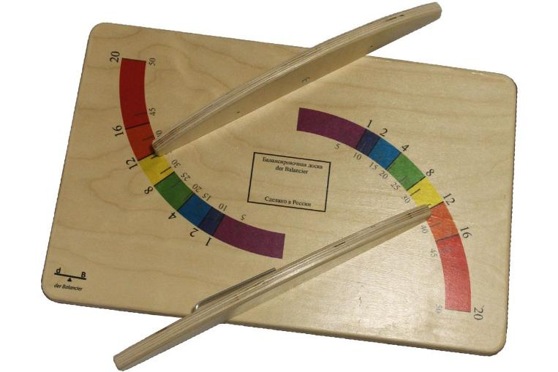
Разбалансированные дети
Нарушение процесса обработки сенсорной информации, полученной при помощи ощущений → дезорганизованность мозга → дезорганизованность поведения → нарушение формирования социальных взаимодействий → нарушение формирования процесса обучения.
Для разбалансированных детей выполнение обыденных задач и реакция на ежедневные события могут оказаться непосильным испытанием.
Как помочь разбалансированному ребенку?
«Любое повседневное действие человека, не важно, простое оно или сложное, влияет на функционирование его мозга в будущем. Неаккуратная, неорганизованная деятельность человека формирует неаккуратную, неорганизованную структуру мозга и толька регулярная и организованная деятельность поддерживает функционирование человеческого мозга на определенном уровне. И только деятельность с целью совершенствования и проверки своих возможностей совершенствует мозговые структуры и развивает их.»
Франк Бильгау

Slide 3
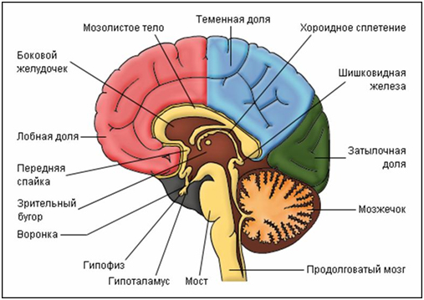
Цели, принципы и ожидаемые эффекты
использования LBK
Комплект оборудования и программа «Прорыв в обучении» (Лёрнинг Брейктру Кит), так называемая балансировачная доска Бельгау, широко используемая в коррекционно – развивающей работе с детьми, имеющими различные нарушения в развитии. Это специальный тренажер, используемый для мозжечковой стимуляции - «Баламетрикс».
Цель: научить мозг правильно воспринимать, обрабатывать информацию, полученную от органов чувств, и формировать адекватный постуральный ответ двигательной системы.
Виды мозжечковой стимуляции
Существует несколько видов мозжечковой стимуляции: методы медикаментозного, физиотерапевтического, электростимуляционного воздействия, методики вестибулярной тренировки, компьютеризированные техники.
Исключая медицинский подход, можно выделить три основных вида мозжечковой стимуляции с использованием технического оборудования:
программа упражнений с применением различных стабилоплатформ, созданных для оценки и тренировки равновесия, координации движений, мышечного чувства;
игры с применением интерактивных платформ;
программа упражнений с применением оборудования LBK (Balametrics).

Slide 4


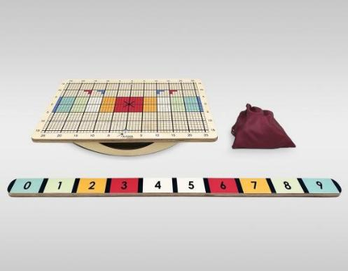
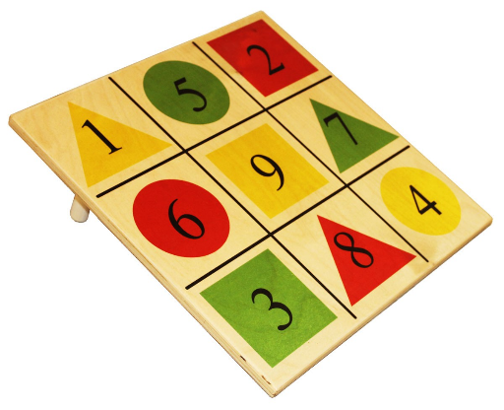
Комплект LBK:
ключевые модули
и их функции
LBK сочетает балансировочную доску, доску «обратной связи», с расположенными на нём цифрами, геометрическими фигурами, расположенными по принципу Таблицы Шульте, мешочки с кварцевым песком, кинезио мячи, «маятник» с мячом с системой подвешивания, цветозонированная планка (рейка), метательные мишени, билингвальные карточки.
Производитель: компания BrainBOARD
Балансировочная платформа тренирует вестибулярную систему и постуральный контроль, снижая гиперактивность и улучшая усидчивость.
Модули с мячами и мишенями формируют бинокулярность, слежение и конвергенцию, укрепляя навыки чтения, счета и письма.
Карточки и ритмико-двигательные протоколы развивают слухоречевую память, праксис и автоматизацию кинестетических паттернов. Индивидуальная настройка сложности и дозировка нагрузки обеспечивают безопасность, мотивацию и устойчивый перенос навыков в быт и учебу.

Slide 5


Показания и противопоказания к применению в практике
LBK эффективен при СДВГ, дисграфии, дислексии, нарушениях координации
Показан при задержке психоречевого развития, дефиците сенсорной интеграции
Противопоказания:
при эпилепсии, острых травмах, нестабильных вестибулярных расстройствах.
Требует предварительного осмотра невролога; мониторинг утомляемости и безопасности.

Slide 6


Принципы методики:
Регулярные и систематические занятия с использованием балансировочной доски, включают упражнения на равновесие, координацию движений, развитие зрительно-моторной координации.
Включение всех сенсорных систем организма: моторной, тактильной, зрительной, слуховой, вестибулярной. Во время сеанса ребенок должен, балансируя на доске, удерживать положение своего тела и выполнять определенные задания. Эти задания постепенно становятся сложнее.
Совершенствование вестибулярной системы и через него влияние на все другие системы. В структуру занятия включаются упражнения с другими атрибутами: мяч-маятник, кинезиологические мячики, мешочки с кварцевым песком, доску «обратной связи», которая может дополняться логопедическими карточками – вкладышами.
Развитие обоих полушарий головного мозга одновременно. Все упражнения выполняются одинаково и симметрично с левой и правой стороны.

Slide 7
Структура занятия: пошаговый алгоритм внедрения LBK
1 блок - Начальный этап (освоение балансира).
2 блок – «Комплекс упражнений с мешочками»
3 блок – «Комплекс упражнений с мячом - маятником»
4 блок – «Комплекс упражнений с цветной рейкой»
5 блок – «Комплекс упражнений с набором мячей»
6 блок – «Комплекс упражнений с мишенью обратной связи»
7 блок – «Комплекс упражнений с телескопической стойкой с мишенью»

Slide 8
Результаты:
Выполнение упражнений на балансировочной доске улучшает взаимодействие и синхронизацию работы обоих полушарий, а также взаимодействие следующих систем: вестибулярной, зрительной, кинестетической и тактильной.
В результате более эффективной работы мозга исчезают проблемы, связанные с процессом сенсорной интеграции и обучения.
Использование данных приспособлений помогает развить чувство пространства, визуализировать движение в пространстве и отслеживать объекты. Это улучшает способность мозга обрабатывать информацию, полученную от разных органов чувств, и использовать ее для планирования и выполнения моторных действий.
Результаты достаточно быстро положительно проявляются в поведении, внимании, памяти, речи ребёнка, навыках социальной адаптации, успехах в учёбе.
повышение эффективности работы нейронов головного мозга человека;
увеличение общего количества нейронов;
увеличение количество нейронных связей между различными структурами мозга, улучшение интеграции между ними.
Коррекционные педагоги могут использовать данную методику или её отдельные элементы в собственной практике.

Slide 9
Видео с мешочком
Видео с балансиром

Slide 10
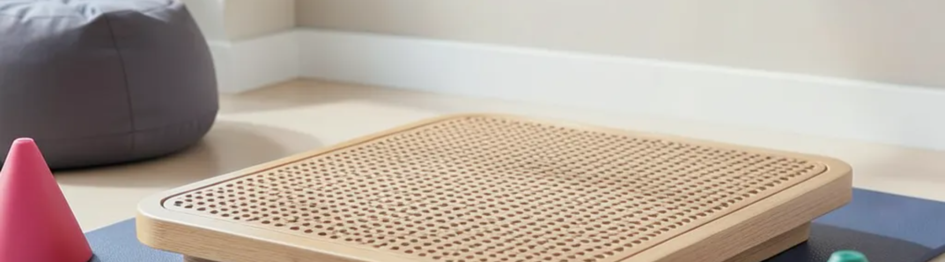
СПАСИБО ЗА ВНИМАНИЕ!

